Slide 1

RSS Haber Uygulaması
SAMET AKIŞIK
1211602044

Slide 2
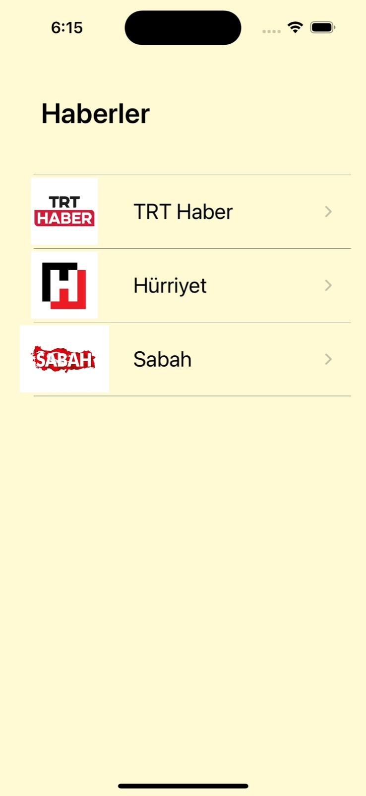
Farklı haber siteleri tek uygulamada buluştu

Slide 3
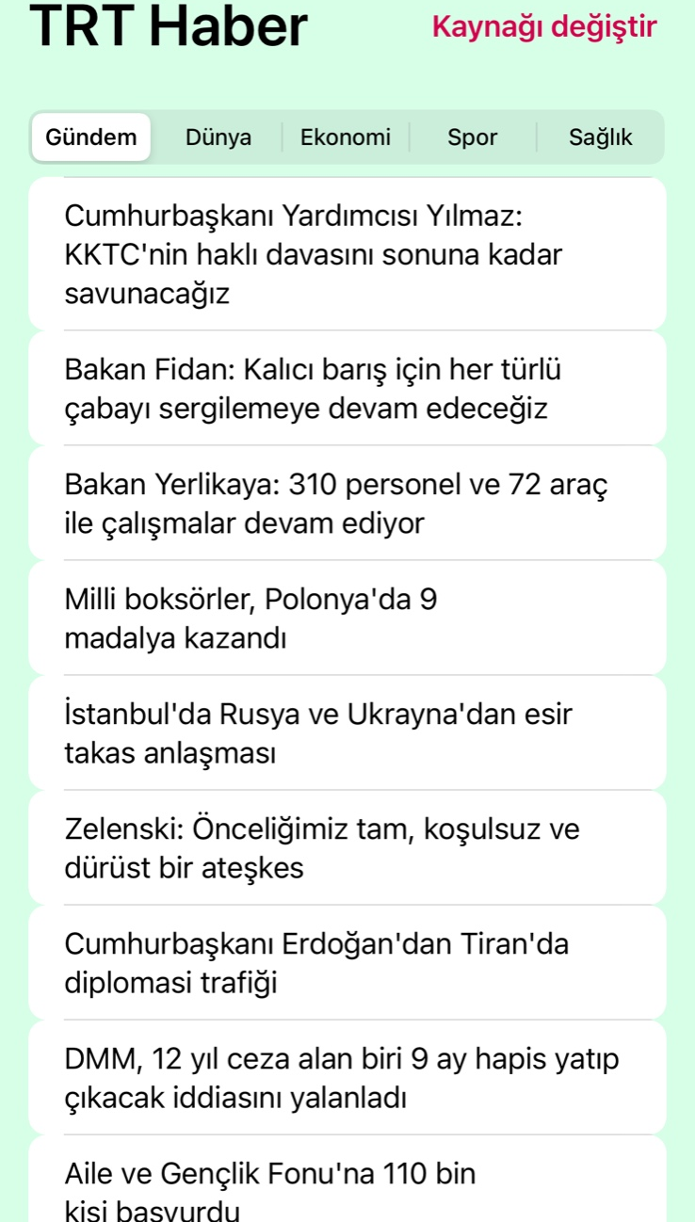
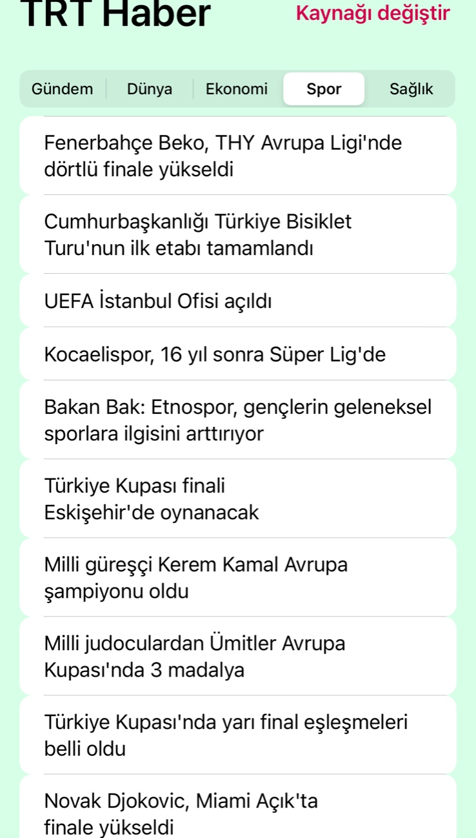
Haber kategorileri arası hızlı geçiş

Slide 4

Kolay okunabilir arayüz

Slide 5
